Slide 1

可愛動物介紹
資料整理：宇駿

Slide 2

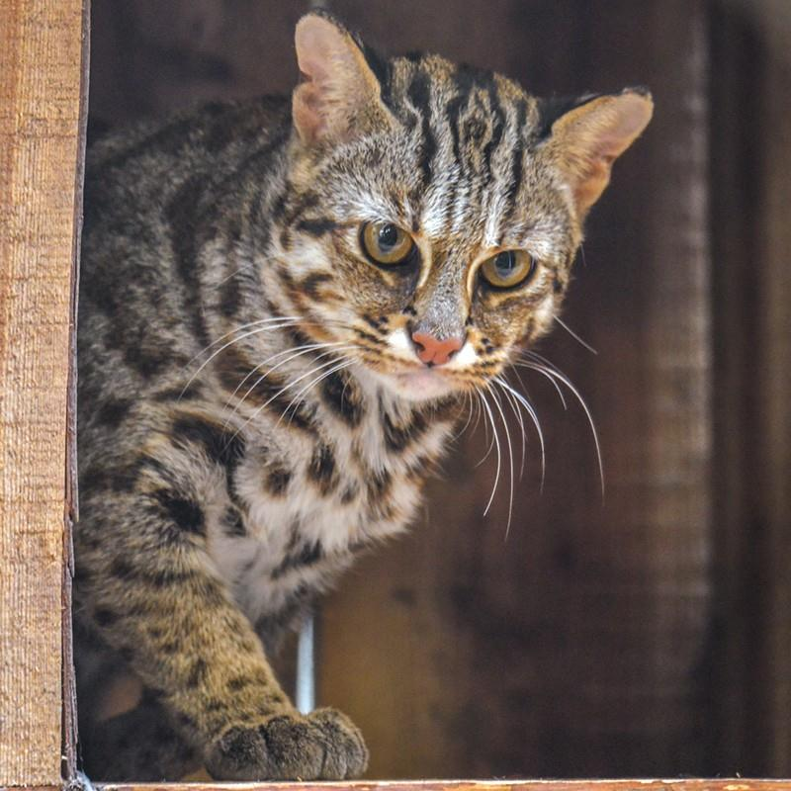
石虎
耳背的白斑是與家貓分辨的特徵之一。
為小型肉食性貓科動物
是小型囓齒類的天敵
肉食性，以小型動物為主。
體型略大於家貓

Slide 3

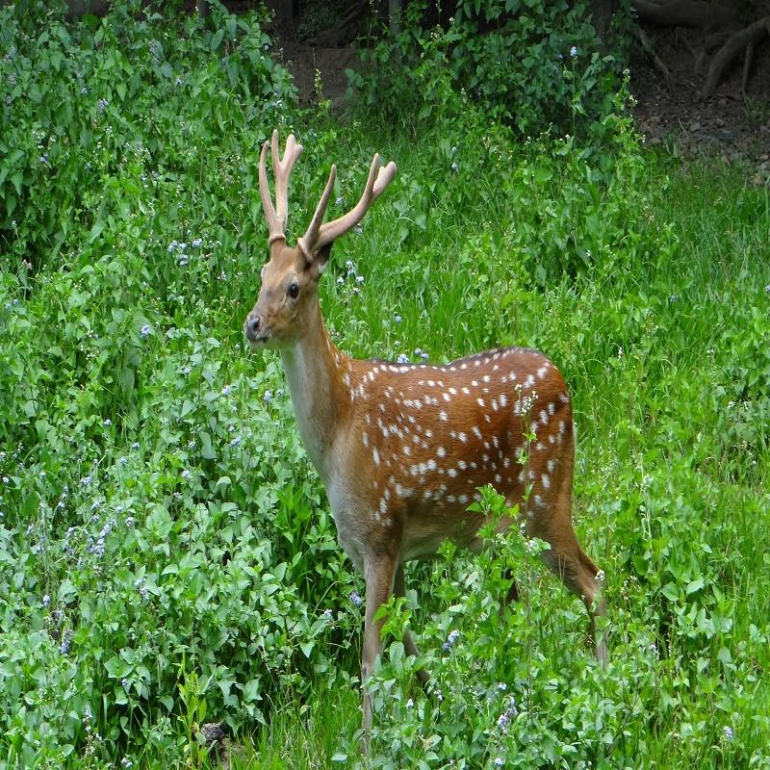
梅花鹿
臀部具有一明顯的大白斑
是臺灣三種鹿科動物
梅花鹿的雄鹿出生後第一年不長鹿角
草食。

Slide 4

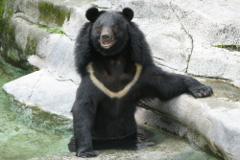
臺灣黑熊
下顎前端聚一小撮白色短毛。胸前有白色的V字形斑紋。
雜食性，以果實、樹根、昆蟲及小獸為主
臺灣特有亞種
黃昏或夜晚時外出覓食，白天在樹洞或岩洞中休息。

Slide 5

資料來源
石虎
http://newweb.zoo.gov.tw/Pager/ZooData_Index/ZooData_Index_Show.aspx?Animal_ID=10
梅花鹿
http://newweb.zoo.gov.tw/Pager/ZooData_Index/ZooData_Index_Show.aspx?Animal_ID=15
臺灣黑熊
http://newweb.zoo.gov.tw/Pager/Show/ZooData_Index_Show.aspx?Animal_ID=8

